Slide 1

Павлодарский государственный университет им. С.Торайгырова
Кафедра "Вычислительная техника
и программирование"
Курс
«Современное визуальное программирование на Java»
Талипов Сергей Николаевич
магистр технических наук,
старший преподаватель
2017 год

Slide 2
Почему студентам важно знать язык программирования Java и уметь писать на нем современные визуальные программы?

Slide 3
Потому что Java уже много лет на первом месте по востребованности на рынке труда:
TIOBE Index for Jan 2017 :
Jan 2017 | Programming Language | Ratings | Change
1 | Java | 17.278% | -4.19%
2 | C | 9.349% | -6.69%
3 | C++ | 6.301% | -0.61%
4 | C# | 4.039% | -0.67%
5 | Python | 3.465% | -0.39%
6 | Visual Basic .NET | 2.960% | +0.38%
7 | JavaScript | 2.850% | +0.29%
8 | Perl | 2.750% | +0.91%
9 | Assembly language | 2.701% | +0.61%
10 | PHP | 2.564% | -0.14%

Slide 4
И у программистов Java самая высокая заработная плата:
Должность | Средняя зарплата, тенге | Максимальная зарплата, тенге
Ведущий программист Java | 775 000 | 1 100 000
Ведущий программист Oracle | 675 000 | 1 000 000
Ведущий программист 1С | 650 000 | 1 000 000
Ведущий программист PHP | 650 000 | 1 000 000
Ведущий программист С# | 610 000 | 850 000
Ведущий программист С++ | 600 000 | 900 000
http://www.superjob.ru/research/articles/111800/samye-vysokie-zarplaty-v-sfere-it/

Slide 5

Чем так зарекомендовал себя Java?
Java не слишком сложен в изучении
Java является объектно-ориентированным языком программирования
Java имеет проработанный API (средства для программистов)
Мощные инструменты для разработки, такие как Netbeans и Eclipse
Большая коллекция библиотек с открытым исходным кодом

Slide 6
Чем так зарекомендовал себя Java?
Отличная поддержка сообщества
Java является бесплатным
Отличная поддержка документации
Java – это независимая платформа
Java повсюду и во всем (ПК, гаджеты, смартфоны, банкоматы, ЭЦП)
Программы на Java являются кросс-платформенными: работают как в Windows так и в Linux и безопасными

Slide 7
Что получат студенты в результате изучения данного курса?

Slide 8

Студенты будут иметь представление:
об объектно-ориентированном программировании
о виртуальных средах выполнения программ
об основных типах данных и программных конструкциях

Slide 9
Студенты будут знать:
возможности и особенности современного визуального и объектно-ориентированного программирования на Java
технологию и методологию разработки программ на Java

Slide 10
Студенты будут уметь:
разрабатывать современные программы на Java с графическим интерфейсом для Windows и Linux

Slide 11

Особенности дисциплины
Для данного курса Талиповым С.Н. разработано электронное учебное пособие, включающее в себя курс лекций, лабораторных работ, а также примеры их выполнения и вопросы для самоконтроля со списком литературы

Slide 12
Данное электронное пособие служит в качестве основного лекционно-практического материала, служащего для обучения студентов современному визуальному программированию на языке программирования Java, используя среду разработки NetBeans

Slide 13
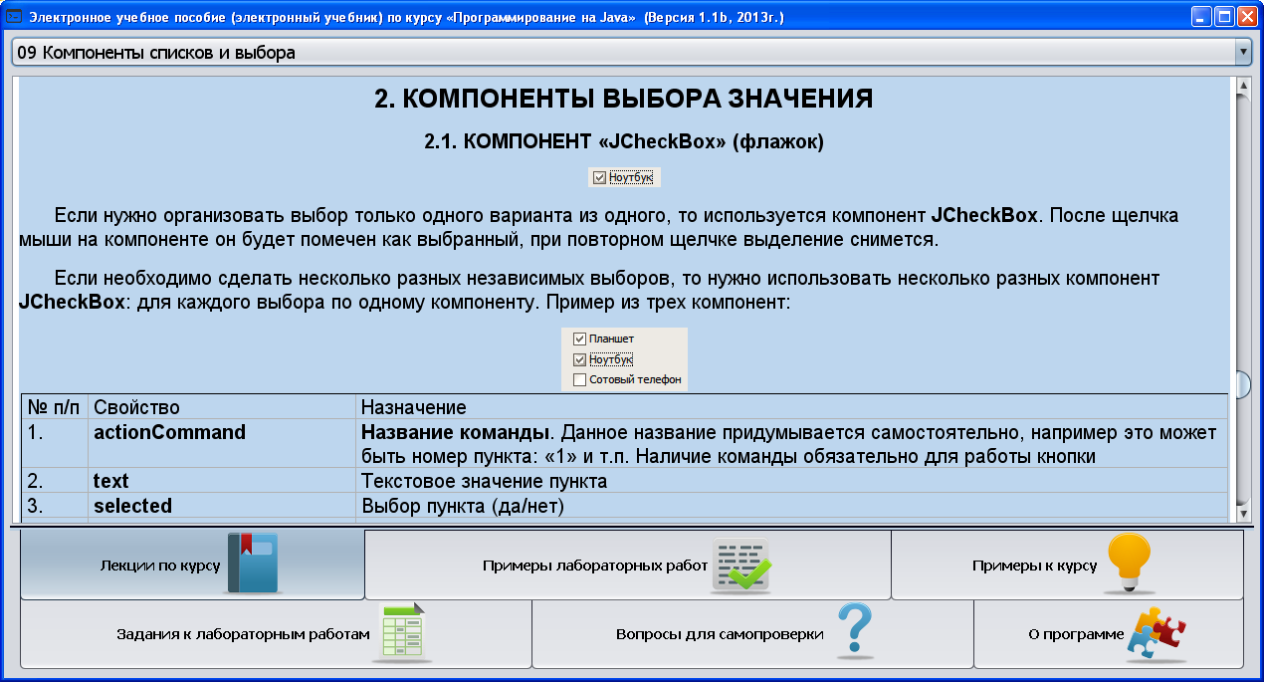
Лекции по курсу

Slide 14
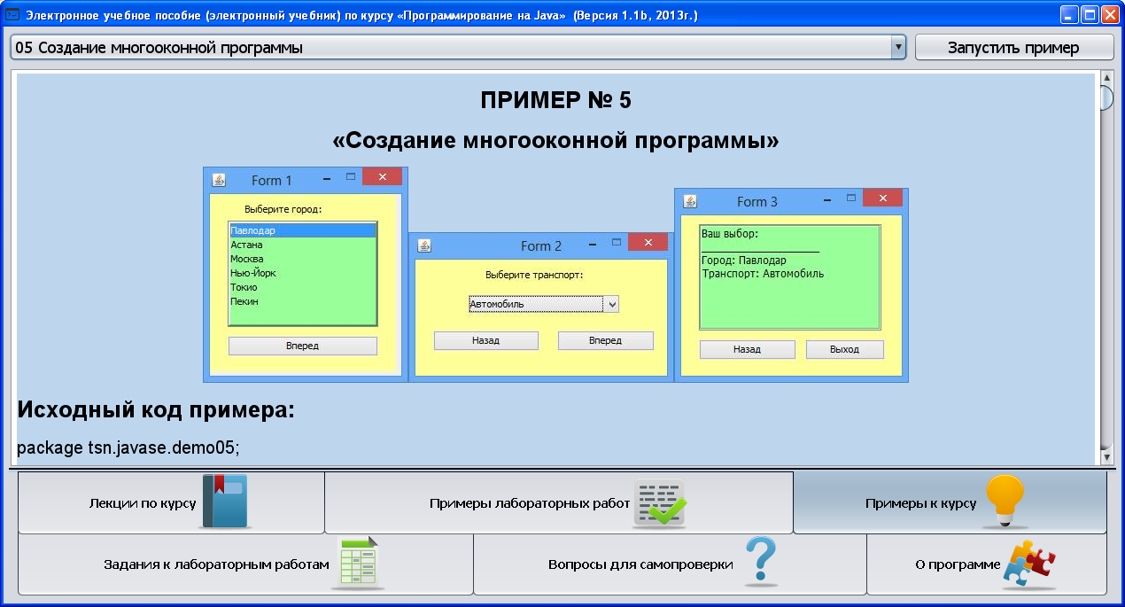
Примеры к курсу

Slide 15
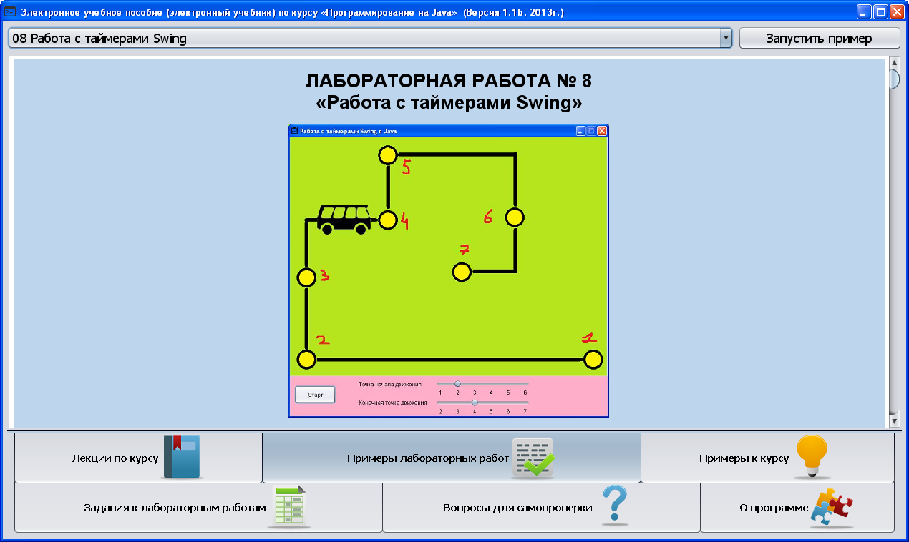
Примеры лабораторных работ

Slide 16
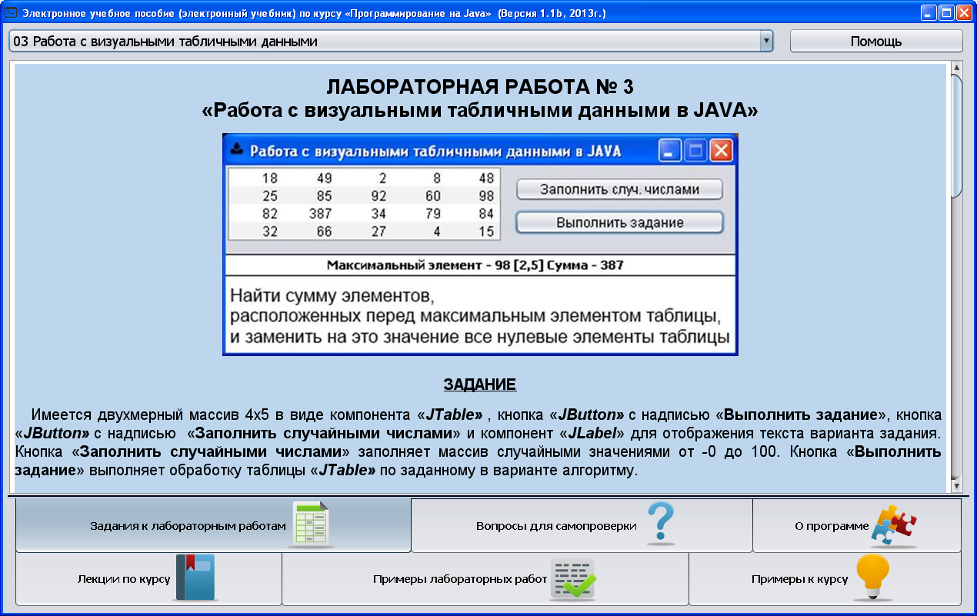
Задания к лабораторным работам

Slide 17
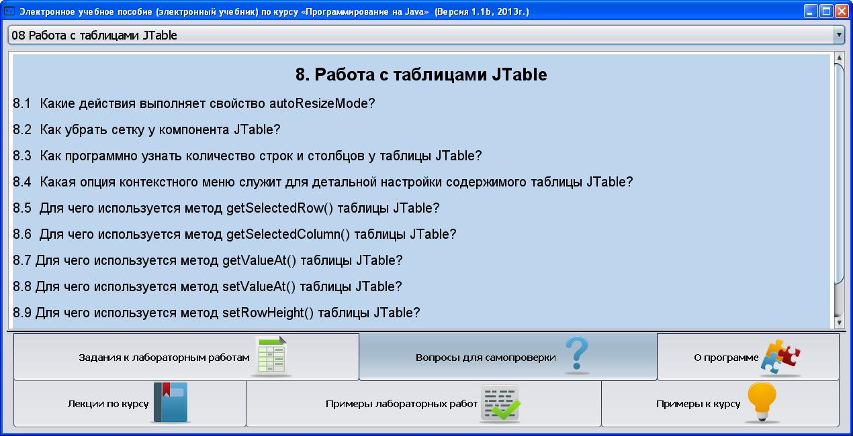
Вопросы для самопроверки

Slide 18



Освоив данный курс студентов ждет хорошо оплачиваемая работа, карьерный рост и благодарность нашему вузу за полученное современное и нужное образование!

